Slide 1
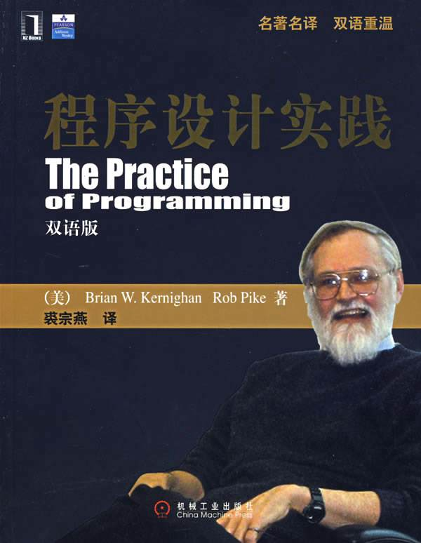
程序设计实践
电子信息类非计算机专业选修课
陈海明 博士 副教授
信息学院 计算机系
http://www.chenhaiming.cn

Slide 2
内容提要
基本数据结构
线性表
链表
栈
队列
排序和查找
高精度运算
常用的算法思想
递推（Induction）和递归（Recursion）
枚举法
贪心算法

Slide 3
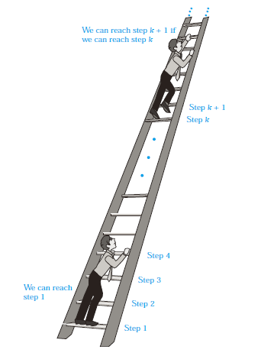
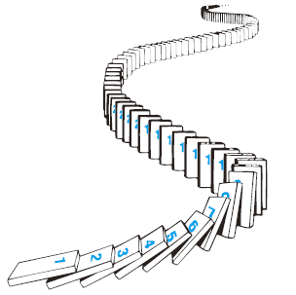
递推

Slide 4
递推化梯形法求解定积分
f(x)
= sinx/x
=2x+1
a
b

Slide 5
递推化梯形法求解定积分
f(x)
=sinx/x
a
(a+b)/2
b

Slide 6
递推化梯形法求解定积分
do {
S = 0;
x = a + h / 2;
while (x < b) {
S = S + func(x);
x = x + h;
}
T2 = T1 / 2 + h / 2 * S;
if (fabs(T1 - T2) >= e) {
h = h / 2;
T1 = T2;
flag = 1;
}
else
flag = 0;
} while (flag);
return T2;
}
double func(double x)
{
if (x)
return sin(x) / x;
else
return 1.0;
}
double ING(double a, double b, double e)
{
double T1 = 0.0, T2 = 0.0, S = 0.0;
double h, x;
int flag;
h = b - a;
T1 = h / 2 * (func(a) + func(b));

Slide 7
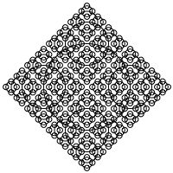
递归
将一个规模较大的问题分割成规模较小的同类问题
一种直接或间接地调用原算法本身的算法

Slide 8
递归算法
int factorial(n)
{
if (n==0) return 1;
else return n*factorial(n-1);

Slide 9
递归算法
在设计递归算法时，先要确定要解决的的问题是否可以分解为与原问题类型一致的、更小规模的子问题；
每个递归函数都必须有一个非递归定义的初始值，作为递归结束标识，或递归结束的出口；
虽然采用递归算法解决问题，特别是一些复杂问题，更加方便且容易实现，但是递归方法的时间和空间复杂度都比较高；

Slide 10
递归实现数制转换
十进制→二进制
void DeToBi(int n) {
if (n > 1) {
DeToBi(n / 2);
}
printf("%d", n%2);
}

Slide 11
递归实现数制转换
二进制→十进制
void BiToDe(int n, int *sum, int *m)
{
char c;
c=getchar();
if (c != '\n')
{
*m = *m + 1;
BiToDe(n + 1, sum, m);
}
if (c == '1')
*sum = *sum + pow(2, (*m) - n - 1);
}

Slide 12
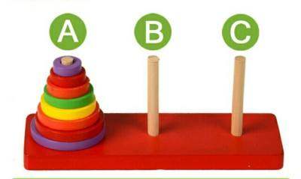
递归实现汉诺塔
将A针上的n个盘子借助B针移到C针上
将A针上的第1-(n-1)个盘子借助C针移到B针上；
将A针上的第n个盘子移到C针上；
将B针上的n-1个盘子借助A针移到C针上；
void Hanoi(int n, char x, char y, char z)
{
if (n == 1)
printf("%c-->%c\n", x, z);
else {
Hanoi(n - 1, x, z, y);
printf("%c-->%c\n", x, z);
Hanoi(n - 1, y, x, z);
}
}

Slide 13
枚举
关键：依次处理所有元素。（常见于循环+选择）
很多问题都可以“暴力解决”
概念
枚举法框架：
n=0;
for(k=区间下限;k<=区间上限;k++) //枚举
if(约束条件) //条件筛选
{ printf(满足要求的解);
n++; //解的个数
}

Slide 14
枚举法求最大公约数
//枚举法求最大公约数，假设a>b
int gcd(int a,int b)
{ int k;
for(k=b;k>=1;k--) //枚举
if(a%k==0&&b%k==0) //判别
return k;
return -1;
}
问题
int GCD(int a,int b)
{
return b==0?a:GCD(b,a%b);
}
1、时间复杂度虽大于辗转相除法，但最坏时也仅为O(n)
2、无需数论专业知识，直观

Slide 15
枚举法求最小公倍数
//枚举法求最小公倍数，假设a>b
int lcm(int a,int b)
{ int k;
for( k=a;k<=a*b;k=k+a ) //枚举
if( k%a==0&&k%b==0 ) //判别
return k;
return -1;
}

Slide 16
四方定理
数论中的“四方定理”：所有自然数至多只要用4个数的平方和就可以表示，请编程验证此定理。
N=I²+J²+K²+M²
设I>=J>=K>=M

Slide 17
四方定理
void verify_four_square(int number)
{ int i,j,k,n;
for(i=1;i<number/2;i++) //穷举法，试探i,j,k,n的不同值
for(j=0;j<i;j++)
for(k=0;k<j;k++)
for(n=0;n<k;n++)
if(number==i*i+j*j+k*k+n*n)
{
printf("%d=%d^2+%d^2+%d^2+%d^2\n", number, i,j,k,n);
return ;
}
}

Slide 18
真分数递增序列
统计分母在区间[a,b]的最简真分数（分子小于分母，且分子分母无公因数）共有多少个？并求这些最简真分数升序序列中的第k项。（正整数a,b,k从键盘输入）
数组c和d分别存储分子和分母
在范围[a,b]内穷举分母j: a,a+1,…,b
对每一个分母j穷举分子: 1,2,…j-1
若分子i与分母j存在大于1的公因数，非最简，则忽略； 否则得一个最简真分数c(n)/d(n)
对最简序列排序，升序排列后的第k项=c(k)/d(k)

Slide 19
真分数递增序列
n=0; //最简真分数计数
for(j=a;j<=b;j++) //穷举分母
for(i=1;i<=j-1;i++) //穷举分子
{
for(t=0,u=2;u<=i; u++) //分子分母有公因数舍去
if(j%u==0&&i%u==0)
{t=1; break;}
if(t==0) //找到一个最简真分数
{n++; c[n]=i; d[n]=j; }
}
}

Slide 20
真分数递增序列
for(i=1;i<=n-1;i++) //冒泡排序
for(j=1; j<=n-i; j++)
if(c[j]*d[j+1]>c[j+1]*d[j])
//分子分母同时交换
{h=c[j];c[j]=c[j+1];c[j+1]=h;
h=d[j];d[j]=d[j+1];d[j+1]=h;}

Slide 21
高斯8皇后问题
在国际象棋的8*8方格的棋盘上如何放置8个皇后，使这8个皇后不能互相攻击，即任意两个皇后不允许处在同一横排、同一纵列，也不允许处在同一与棋盘边框呈45度角的斜线上。

Slide 22
高斯8皇后问题
一个解用一个8位数表示，第k个数字为j，表示第k行的第j格放置一个皇后
15863724

Slide 23
高斯8皇后问题
解空间为[12345678,87654321]。
数字1~8的排列为9的倍数？循环步长可优化为9。
为了判断数字1~8在8位数中各出现1次，设置f数组，f(x)统计数字x的次数，若f(1)~f(8)均等于1，符合条件。否则测试下一数据。
条件1. 不允许出现在同一横排、同一纵列：要求8位数中数字1~8各出现1次。

Slide 24
高斯8皇后问题
条件2. 不允许处在同一与棋盘边框45度角的斜线上
设置g数组，若8位数的第k个数字为x（g(k)=x），则要求第j个数字与第k个数字的绝对值不等于j-k(设j>k)，即：|g(j)-g(k)|不等于j-k
 |  |  |  |  |  | *
 |  |  |  |  |  |  | *
*
 |  | *
?78??1?3
g(3)-g(2)=3-2=1
g(8)-g(6)=8-6=2

Slide 25
高斯8皇后问题
int s=0,k,i,j,t,x,f[9]={0}, g[9];
long a, y;
for(a=12345678;a<=87654321;a+=9)
{ y=a; k=0;
while(y>0)
{x=y%10; g[k]=x; f[x]++; y=y/10; k++; } //分离各数字存在数组g中 //用数组f统计各数字出现的次数
for(t=0,i=1;i<=8;i++)
if(f[i]!=1) t=1; //数字1~8出现不为1次，返回
if(t==1) continue;
for(k=1;k<=7;k++)
for(j=k+1;j<=8;j++)
if(fabs(g[j]-g[k])==j-k) t=1;
if(t==1) continue; //45度斜线上，返回
s++; //解个数统计
printf("%ld ",a);
}
printf(“s=%d ",s);

Slide 26
高斯8皇后问题

Slide 27
贪心
基本思想：做出在当前看来是最优的选择。从问题的初始状态出发，通过若干次贪心选择得出最优解或较优解。
特点：局部最优解

Slide 28
最优装载问题
有一批集装箱要装入一个载重量为C的货船。给出n个物体，第i个物体重量为w_{i}。问：如何尽可能多地将集装箱装入货船？（集装箱个数尽可能多）
w₁
货船
w₂
w_{i}
载重量为C
w_{n}
贪心策略：重量最轻者先装

Slide 29
最优装载问题
//数组元素w[i]表示某个集装箱质量
//数组元素x[i]表示某个集装箱是否装入货船，1装入，0不装入
void loading(int x[], int w[], int c, int n)
{ int i, s=0;
int *t=(int*)malloc(sizeof(int)*n);
sort(w,t,n);
for(i=0;i<n;i++) x[i]=0;
for(i=0;i<n&&w[t[i]]<=c;i++)
{ x[t[i]]=1; //将t[i]个集装箱装入货船
c=c-w[t[i]]; //计算货船剩余载重量
}
}
w[]
5 | 7 | 6 | 3 | 2
t[]
0 | 1 | 2 | 3 | 4
4 | 3 | 0 | 2 | 1
x[]
0 | 0 | 0 | 0 | 0
1 | 0 | 0 | 1 | 1
X[0]=1
X[3]=1
X[4]=1

Slide 30
部分背包问题
给定n种物品和一个容量为C 的背包，物品i的重量是w_{i}，其价值为v_{i}。问：如何选择装入背包的物品，使背包中物品的总价值最大？（装包时物品可拆）

Slide 31
部分背包问题
例如，有3个物品，重量分别为{20,30,10}，价值分别为（60,120,50），背包容量为50，应用3种贪心策略：
价值贪心
重量贪心
价值密度贪心
50
50
50
50
50
50
50
50
50
50
50
50
50
50
20
20/ 30
10/20
30
30
30
30
30
30
30
30
30
30
30
30
30
30
30
30
30
30
20
20
20
20
20
20
20
20
20
20
20
20
20
20
20
20
20
20
10
10
10
10
10
10
10
10
10
10
10
10
10
10
10
10
10
60 120 50
180 策略1
190 策略2
200 策略3
选择价值最大的物品
选择重量最轻的物品
选择单位重量价值最大的物品

Slide 32
部分背包问题
1.改变数组w、v的排列顺序，使其按v/m升/降序排列；
//算法时间主要消耗部分
2.将数组x[n]初始化为0
3.i=1,V为0
4.循环直到(w[t[i]]>C)
4.1 x[t[i]]=1 //将第i个物品放入背包，整体装入
4.2 C=C-w[t[i]]; V+=v[t[i]];
4.3 i++;
5.x[t[i]]=C/w[t[i]] //最后一个，可拆解部分装入
6. V+= C/w[t[i]]*v[t[i]]
w[]
20 | 30 | 10 | … | …
v[]
60 | 120 | 50 | … | …
t[]
2 | 1 | 0 | … | …
x[]
0 | 0 | 0 | 0 | 0

Slide 33
0-1背包和完全背包（不拆解）
0-1背包：背包容量m，物品n件，重量分别为w1,w2,…,wn，价值分别为v1,v2,…,vn。每种物品只有1件。求能获得的总价值。
完全背包：背包容量m，物品n件，重量分别为w1,w2,…,wn，价值分别为v1,v2,…,vn。每种物品的件数足够多。求能获得的总价值。

Slide 34
期末上机考试
时间：
1月3日（周三）15：00-17：00
地点：
信息楼121专业机房
允许：
带书、笔记、笔
禁止：
手机、U盘等电子设备

